Slide 1
PMOD MAXSONAR PMOD CLP
Fabian Becker, Jendrik Jürgens, Nicolas Koch, Franz Krempl, Daniel Sowada, Michael Specht

Slide 2
Einleitung/Motivation (Team)
Vertiefung und Erweiterung des Wissens aus dem Modul "Digital Design" durch praktische Anwendung in einem Projekt
Teambasierte Projektarbeit: von der Konzeptionierung über Implementation bis zur Integration und Dokumentation
Enge Betreuung durch den Professor mit frühzeitiger Unterstützung bei Fragen und Problemen
Seminaristischer Ansatz mit hohem Praxisanteil und Verwendung der Industrieapplikationen AMD Vivado™ und AMD Vitis™
Technische Kompetenzen in Timing-Diagrammen, Datenblättern und Entwicklung eigener IP's (Intellectual Property) vertiefen/erwerben
AXI4-Lite als Schnittstellenprotokoll für On-Chip Kommunikation
Programmiersprachen C, VHDL und SystemVerilog als zentrale Werkzeuge im Kurs

Slide 3
Aufgabenstellung/Zielsetzung (Team)
Projekt: Pmod-MaxSonar/Pmod-CLP
Ziel: Gemessene Distanz eines Sonar-Sensors auf einem LCD-Display anzeigen.
Aufgaben:
IP für Sonar entwickeln, mit der man per Register interagieren kann
IP für Display entwickeln, mit der man per Register interagieren kann
Kombinieren der Projekte in einer Hardware
Treibersoftware zur einfachen Bedienung der IPs schreiben
Aufbau
FPGA
Hardware-Plattform
SONAR-IP
CLP-IP
Software-Stack
DISTANCE: XXX
SONAR
LCD

Slide 4
Lösungsansatz/Konzept (Team)
Unterteilung in 3 Teams​
Hardware – PMOD MAXSONAR (Becker, Koch); kurz AS (AXI-Sonar)
IP-Core mit Submodulen: Startup & Calibration Timer, UART Receiver, ASCII Decoder
Anbindung an AXI-Bus
Testbenches für Submodule + AXI
Hardware – PMOD CLP (Jürgens, Specht); kurz AD (AXI-Display)​
IP-Core mit Submodulen: Timing Controller, LCD Controller
Anbindung an AXI-Bus
Testbenches für Submodule + AXI
Software – Treiber-Stack (Krempl, Sowada)​; kurz SW (Software)
Registertests
Treiber anhand Registermapping
Codeverwaltung mittels Git
Notes:
Testbenches werden mit Waveconfigs ergänzt
AXI Tests werden mit Konsolenausgaben und Bit-Masken-Vergleichen durchgeführt (TCL-Konsole)
Git -> OTH Gitlab

Slide 5
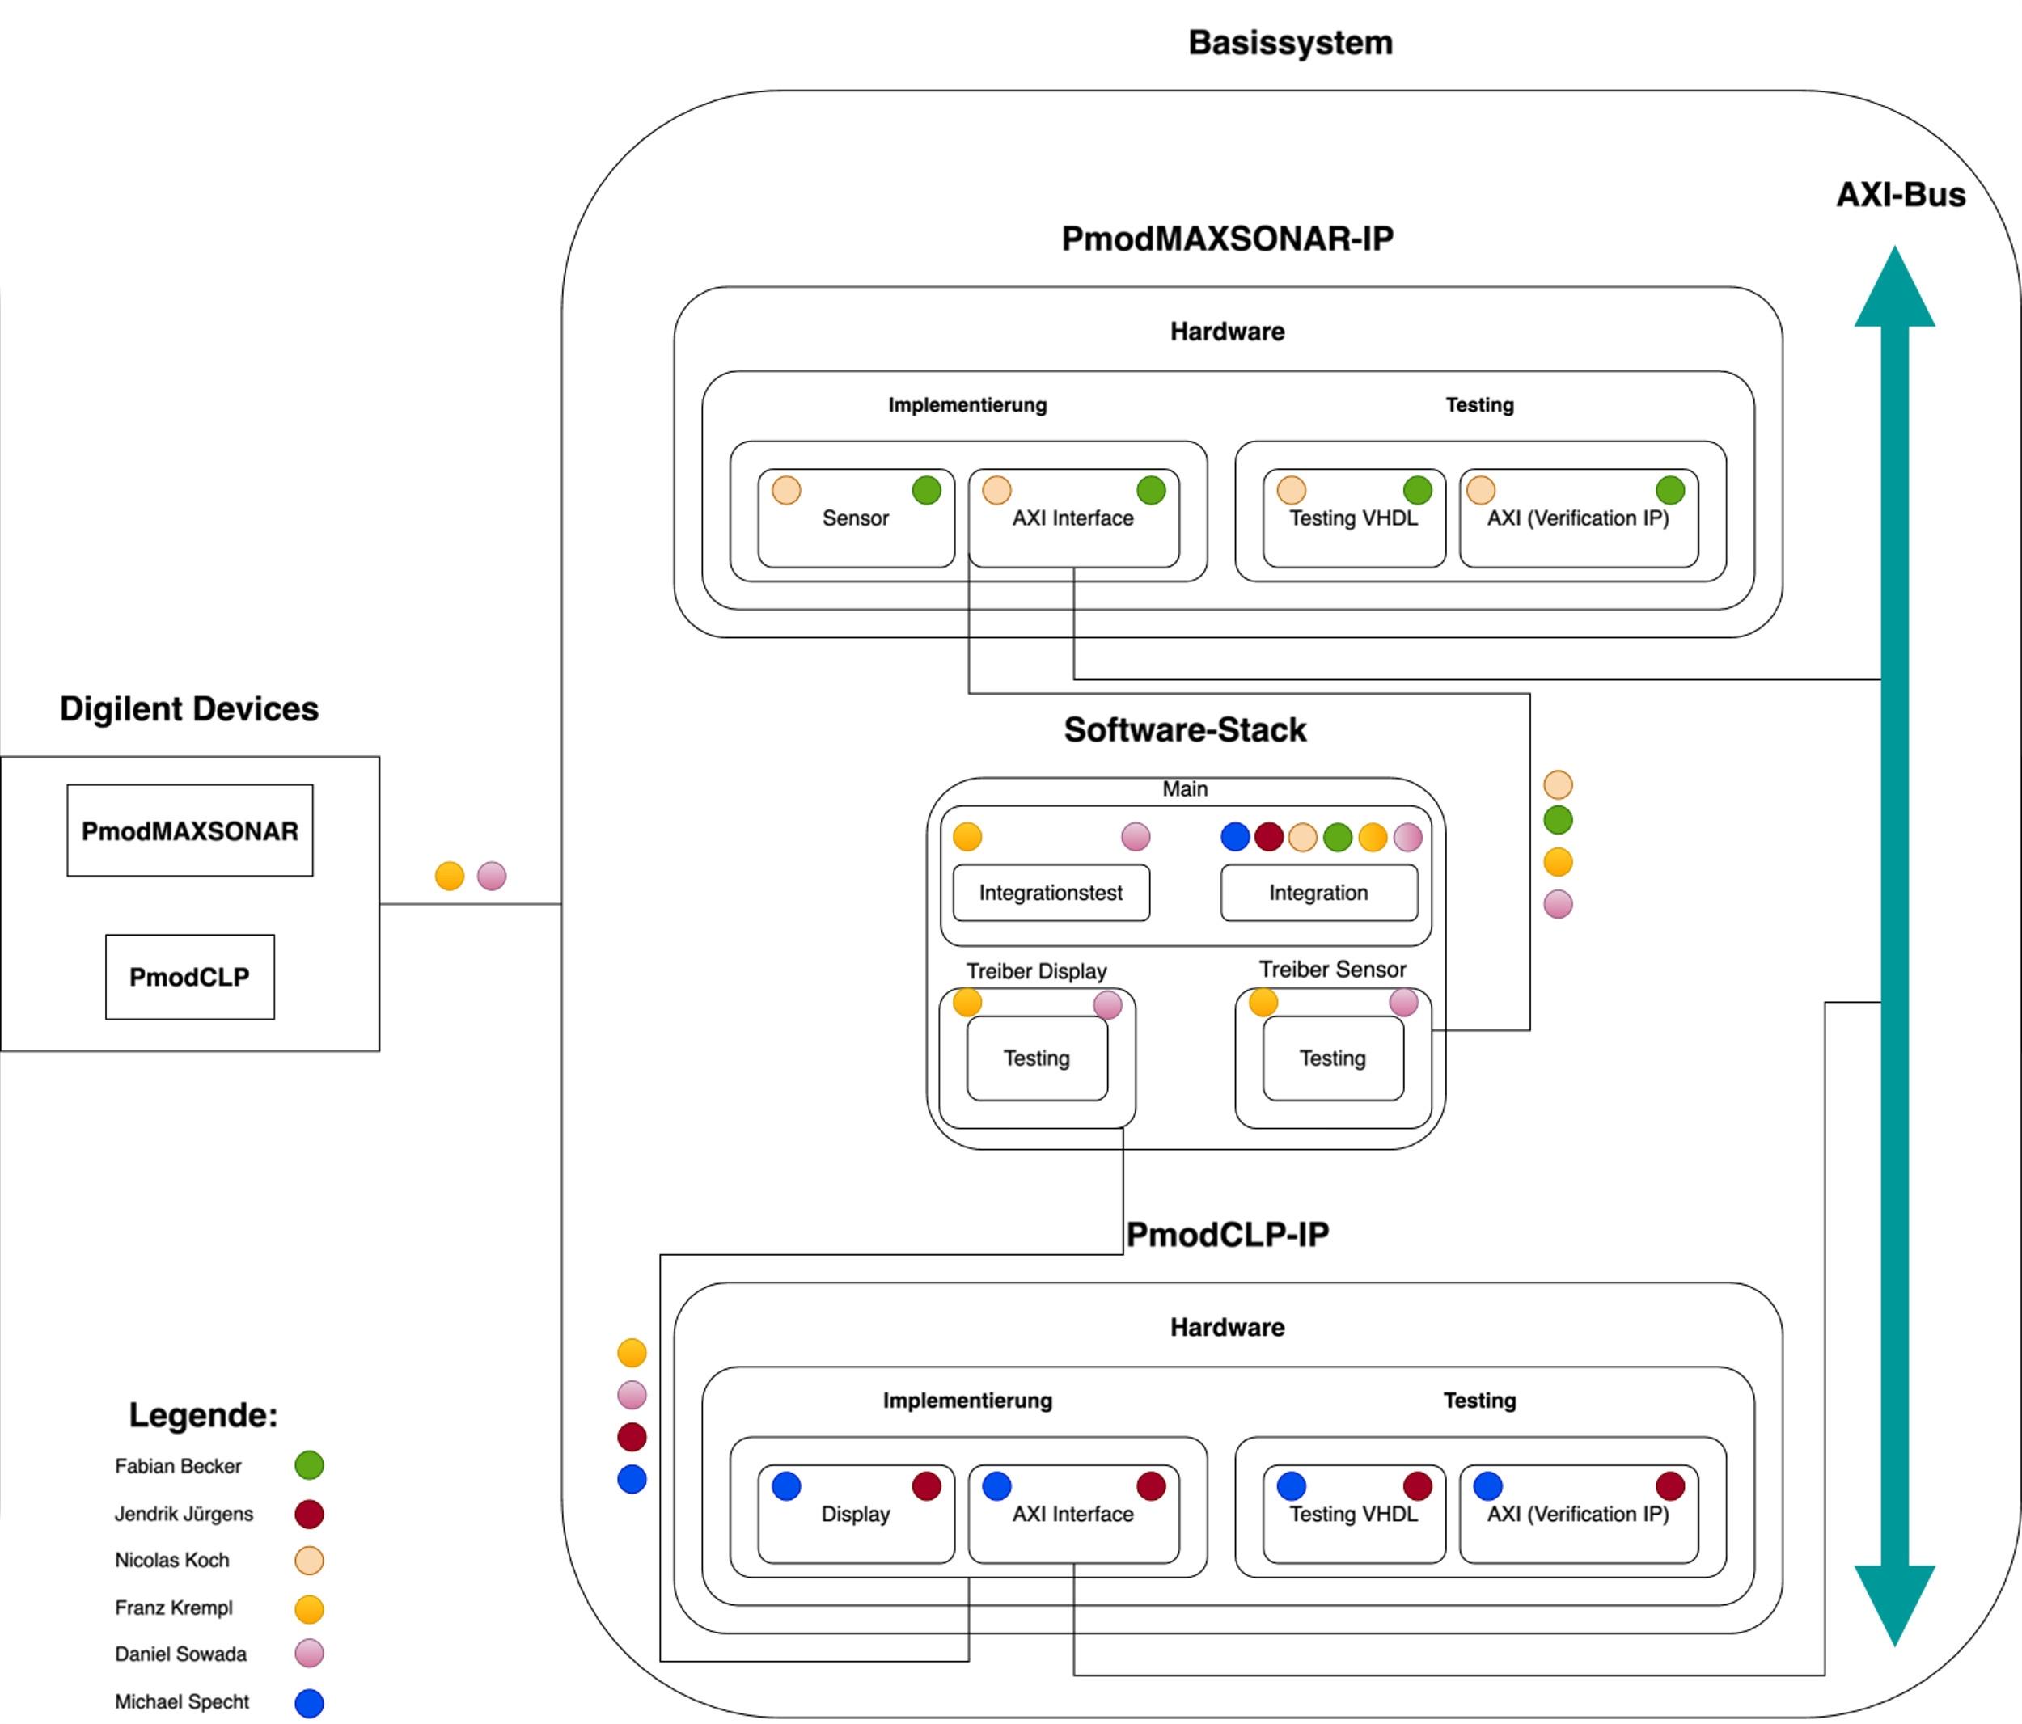
Lösungsansatz/Konzept - Block-Diagramm (Team)
Änderungen:
IP-Integration in Software-Stack
Notes:
Dieses Bild zeigt die Aufgabenteilung im Rahmen des Blockdiagramms. Insgesamt teilt sich das Projekt in 3 Teams mit je 2 Personen. Das Display-Team besteht aus Jendrik Jürgens und Michael Specht. Das Sonar-Team besteht aus Fabian Becker und Nicolas Koch. Die Software haben Daniel Sowada und Franz Krempl übernommen. Dabei hat jedes Team von der Konzeptionierung über das Testing alles übernommen. Die abschließende Integration haben alle Teammitglieder gemeinsam durchgeführt.

Slide 6
Lösung/Implementierung - AD - Timing Controller (Jürgens, Specht)
Entwurf/Abwägung:
3 verschiedene Ansätze diskutiert:
Option 1: Dedizierter Timer für jede Zeit
Vorteil: Einfach
Nachteil: Code-Verdopplung
Option 2: Ständig laufender Timer der mit Schranken (Timestamps) arbeitet
Vorteil: Einfach
Nachteil: evtl. schwierig saubere Waveform zu bilden, erschwertes Testing
Option 3: Variabler Counter, der bei Bedarf gestartet werden kann und sich nach Ablauf der Zeit zurückmeldet
Vorteil: variabler Ansatz (DRY – Dont Repeat Yourself, SoC – Separation of Concerns), strikte Trennung --> Übersichtlichkeit
Nachteil: Code ist komplexer
Option 3
Notes:
Option 1 und Option 3 waren Ideen von uns. Option 2 wurde von Dr. Münch erläutert.

Slide 7
Lösung/Implementierung - AD - Timing Controller (Jürgens, Specht)
Implementierungsdetails:
Allgemein
Wenn i_delay_time und i_start von Top-Module gesetzt, muss sich Top-Module darum kümmern, i_start im nächsten Takt auf 0 zu ziehen
States
IDLE: Default-State, Timer inaktiv
WORK: Zähler wird mit jedem Takt inkrementiert, bis counter = delay_time
Delay Logik
i_delay_time (22-bit vector) wird beim Start gespeichert (Latch)
Zähler startet bei 1 wenn i_start = '1'
Output Handling
o_done ist für einen Takt auf 1, wenn Timer fertig
Notes:
Warum bei 1 starten? Um die eine Taktverzögerung des Startens wieder rauszubekommen

Slide 8
Lösung/Implementierung - AD - LCD Controller (Jürgens, Specht)
Entwurf:
Skeleton von ChatGPT benutzt, adaptiert und Timing Controller instanziert
Negatives?
Es wurden grundlegende Charakteristiken des Timings, wie in den Datenblättern spezifiziert, vernachlässigt
Starrer Ansatz
Gleicher Code teilweise öfter vorhanden --> Duplizierung
Verständnisschwierigkeiten
Sehr viel Code: minimalistischer Ansatz bereits ~ 800 Zeilen Code
Positives?
Erkenntnisgewinnung zur Lösung des Problems
Grundsätzliche Logiken zum Teil wiederverwendbar
Bisherigen Stand verwerfen und neu beginnen!
ERGO:
ca. 20 – 30 h für Problemverständnis investiert ohne Resultat
Notes:
Beispiel für vernachlässigtes Timing: 'Function Set Low must be sent twice' aus Datenblatt
Minimalistisch: d. h. ohne Funktionen wie Return Home, Clear Display
Wiederverwendbar Beispiel: Prüfen von Zeichen vor WRITE

Slide 9
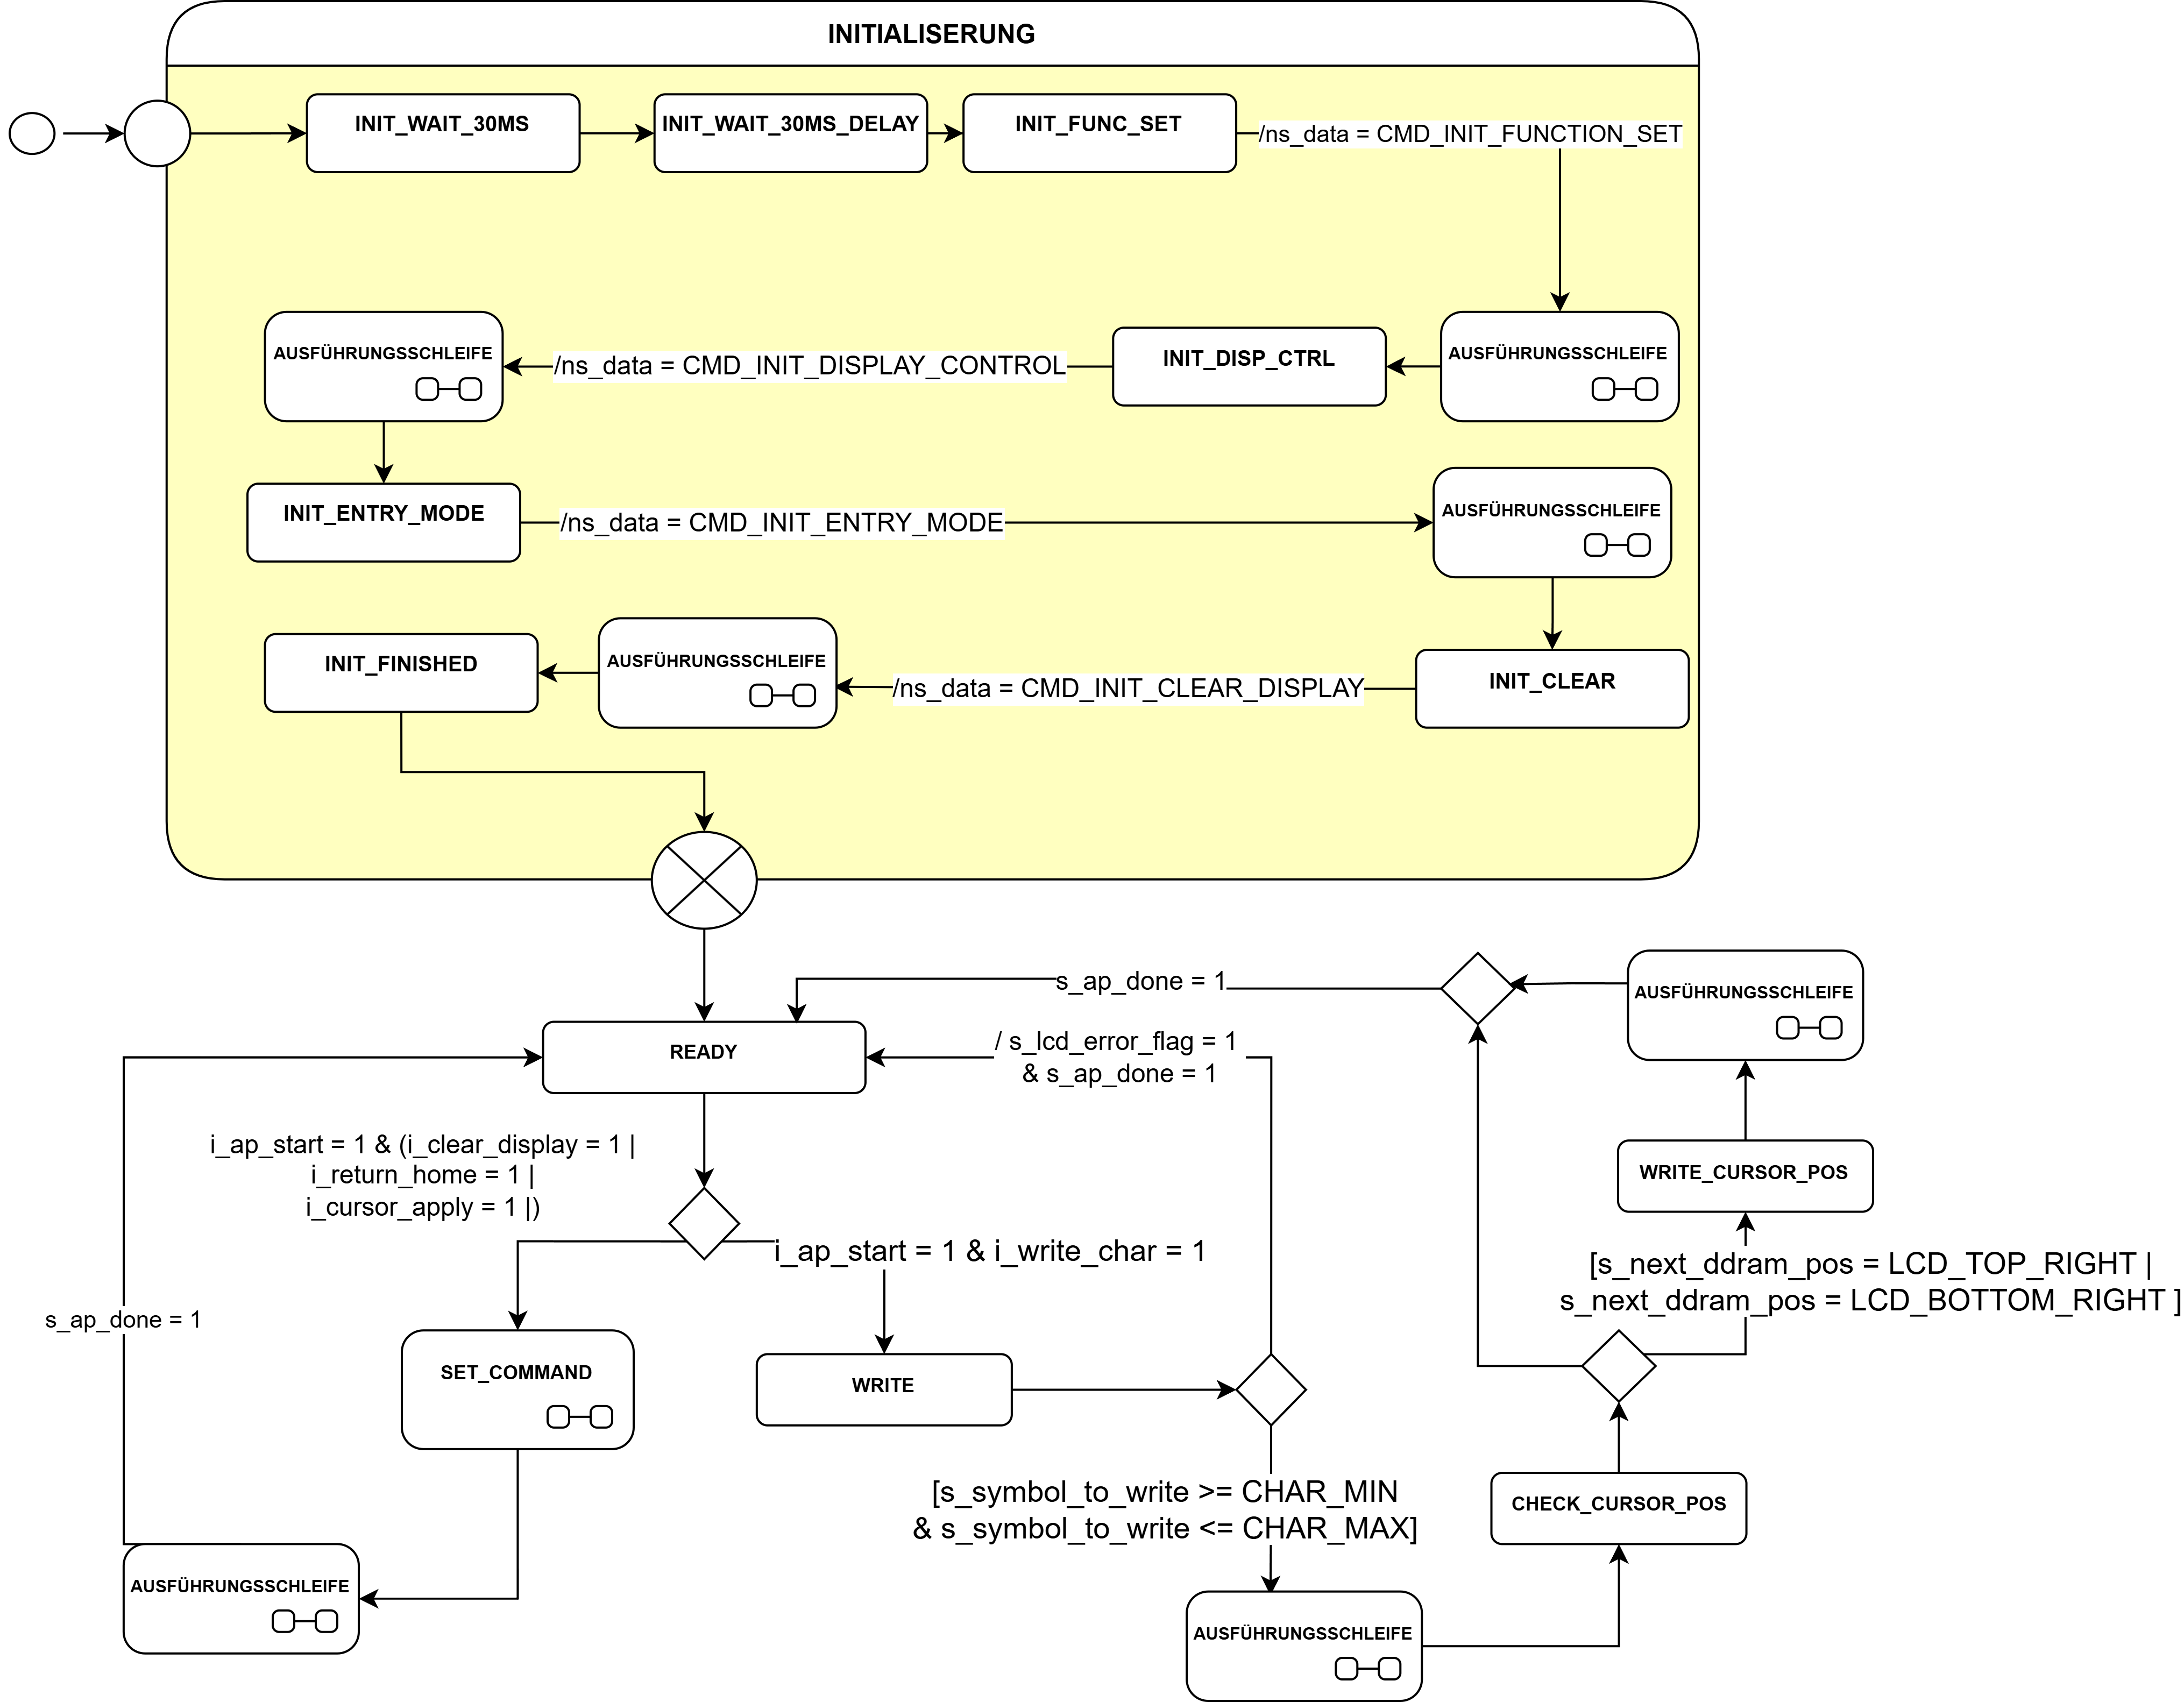
Lösung/Implementierung - AD - LCD Controller
(Jürgens, Specht)
Übersicht:
Neuer Ansatz soll variabel sein, d. h. Wiederverwenden von Zuständen in der Befehlskette
Vereinfachte State-Machine des LCD-Controllers
Ausführungsschleife => zusammengesetzter Zustand (s. Backup)
SET_COMMAND => zusammengesetzter Zustand (RETURN HOME, CLEAR DISPLAY, CURSOR (BLINK) ON/OFF)
Notes:
Neuer Ansatz wurde auf minimalste Anzahl an Zuständen eingestampft.
Durchführungsschleife ist grundlegend immer gleich und konnte somit recycled werden in der Statemachine.

Slide 10
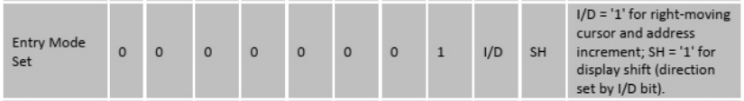
Lösung/Implementierung - AD - LCD Controller (Jürgens, Specht)
Implementierungsdetails:
DDRAM Position
Wird mittels Entry Mode Bit (I/D) automatisch vom Display selbst verwaltet
Ausnahme: Line-Wrapping Zeile 1 -> 2 und Zeile 2 -> 1
Timings
Generic Map für variable Timings: optimal für anschließenden AXI-Test
Befehlszustände
READY: Wartet auf ap_start und prüft Eingangssignale
WRITE: Validiert Zeichen (0x20-0x7F) und schreibt zu LCD
CHECK_CURSOR_POS: Prüft Zeilenumbruch (Position 0x0F -> 0x40, 0x4F -> 0x00)
WRITE_CURSOR_POS: Setzt DDRAM Adresse (0x80 | position)
CLEAR_DISPLAY/RETURN_HOME/DISPLAY_CONTROL: Spezielle Befehle
4-Bit Übertragungssequenz
SETUP_CONTROL: Daten aufteilen in upper/lower nibble
WAIT_SETUP → WAIT_SETUP_DELAY: t_SU Setup Time (60ns)
PULSE_ENABLE → PULSE_ENABLE_DELAY: t_W Enable Pulse (450ns)
DISABLE_ENABLE → DISABLE_ENABLE_DELAY: t_H Hold Time (30ns)
EXEC_DELAY: Command-spezifische Wartezeit (40µs oder 1.64ms)
Notes:
Generic Map wurde uns von AS-Team vorgeschlagen

Slide 11
Lösung/Implementierung - AD - LCD Controller (Jürgens, Specht)
Erstellung Testbench mit Wave-Config => gleicher Ausgangspunkt für jeden
Initial geplante Testfälle:
Initialisierungsphase mit hoher Detailtiefe
Erfolgreiches Schreiben
Fehlerhaftes Schreiben – "Schlechter Buchstabe"
Cursor Einstellung ändern
Clear Display Befehl
String schreiben – mit Zeilenumbruch (Edge-Case)
Lesen eines Buchstaben an Stelle x
Tatsächlich implementierte Testfälle
Alle außer Lesen eines Buchtaben (Keine Implementierung vorhanden)

Slide 12
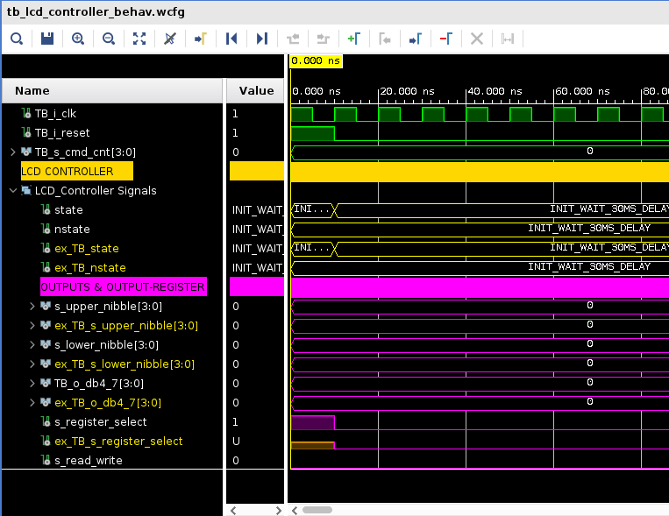
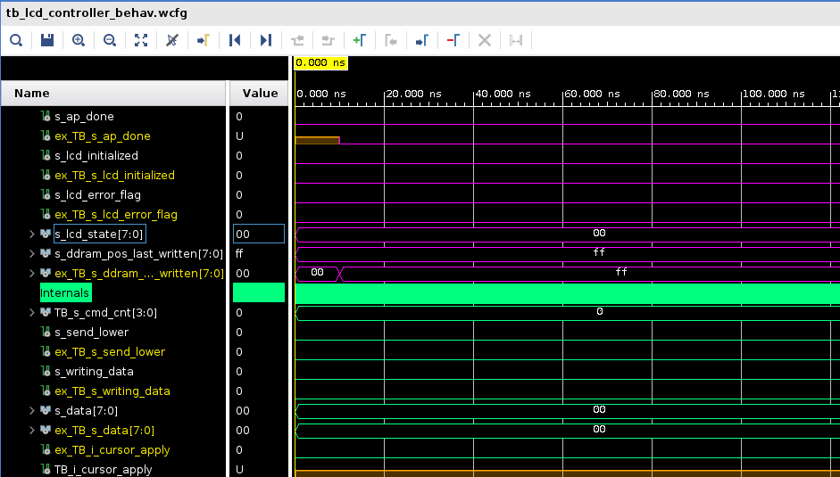
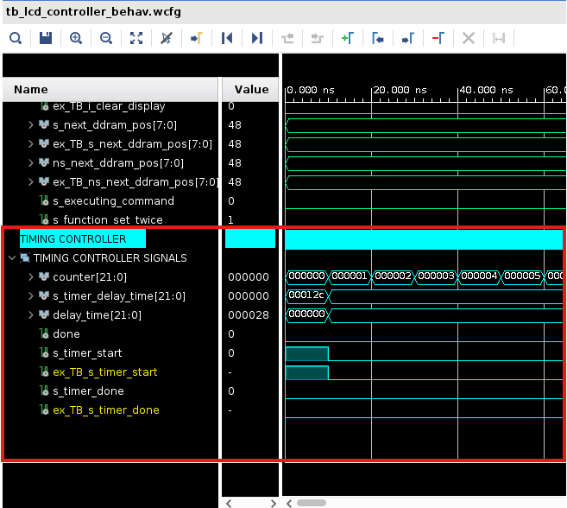
Lösung/Implementierung - AD - LCD Controller (Jürgens, Specht)
Nutzung von
Expected Signalen
Timing Controller
Waveform
Notes:
Farbkodierte Signale für den Überblick
Signalgruppen / Submodulgruppen erstellt um zusammengehörige Signale zu zeigen
Verwendung von Expected Signale vereinfacht Debugging ungemein

Slide 13
Lösung/Implementierung - AS - Übersicht (Becker, Koch)
Unterteilung der IP in drei Teilmodule
Control Timer (Koch)
sorgt für Einhaltung von Timing Constraints (Powerup & Calibration Delay)
fungiert als Watchdog Timer; meldet Sensor Timeouts
UART-Receiver mit Baudrate Generator (Becker & Koch)
Generierung von Ticks mit 16x Oversampling bei 9600 Baud
Empfang der UART-Daten vom Sensor
ASCII Decoder (Becker)
wandelt die per UART empfangenen Daten in eine 8-Bit Zahl
Fehlerbehandlung
Instanziierung der Teilemodule in gemeinsamen Top-Modul
Verbinden von Top Modul mit AXI-Slave Interface (Becker & Koch)
anschließende Verifizierung mittels AXI Verification IP

Slide 14
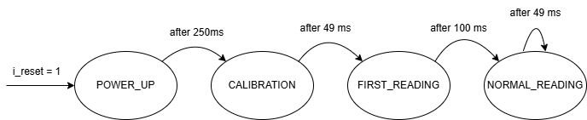
Lösung/Implementierung - AS – Control Timer (Koch)
Implementierung per State-Machine
nach Reset:
250ms Powerup Delay
49ms Kalibrierung
~100ms Sensor Reading
darauffolgende Messungen:
49ms Sensor Reading
Zusätzliche Funktion als WatchDog Timer
Timing für Sensor Reading bekommt etwas Puffer
falls ASCII-Decoder nicht vor Timer fertig -> Timeout Fehler

Slide 15
Lösung/Implementierung - AS – UART Reciever (Becker, Koch)
UART-Parameter (gemäß Datenblatt)
9600 Baud
8 Datenbits
1 Stopbit
Nutzung von 16-fachem Oversampling -> Bit wird in der Mitte gesamplet
Implementierung per State-Machine basierend auf [1, S.164-168]
Startbit wird zur Synchronisation mit Systemtakt abgetastet
8 Datenbits werden erfasst (Least-Significant-Bit-First)
bei fehlendem Stopbit wird ein Framing-Error angezeigt
Oversampling-Ticks werden von Baudrate Generator erzeugt
simpler Clock-Divider
wird beim Empfang des Startbits gestartet

Slide 16
Lösung/Implementierung - AS – ASCII-Decoder (Becker)
Sensor Reading wird in 5 Bytes per UART gesendet
Paketstruktur: Rxxx\r; xxx = 6 – 255
Ziel: Ausgabe der Distanz in Zoll als 8-Bit Zahl in Register
Implementierung mittels State-Machine
bei Verstoß gegen die Paketstruktur wird erster Fehler angezeigt
Position im Paket
Empfangenes Byte, welches den Fehler verursachte
wird im Fehlerzustand das Zeichen R empfangen
Rücksprung in validen Zustand
Resynchronisations-Punkt
Decoder kann durch Control Timer unterbrochen werden -> Timeout Fehler
Notes:
Anmerkungen:
Der Resychronisationspunkt bedeutet, dass der ASCII Decoder dann wieder in den validen Zustand zurückspringt, so als hätte er gerade das erste R empfangen -> siehe Statechart auf nächster Folie
Der Controltimer sendet einen 1-Clock Puls um zu zeigen dass die Beareitungszeit verstrichen ist. Dann meldet der ASCII Decoder einen Timeout-Error

Slide 17
Lösung/Implementierung - SW - Übersicht (Krempl, Sowada)
Ziel:
Entwicklung von Treibern in C zur Realisierung einer registerbasierten Kommunikation
Mit Hilfe der Treiber die Funktionalitäten der IPs zu einem funktionierenden Projekt kombinieren
Registertests in Software:
Jedes Register mit Einsen beschrieben, gelesen und mit erwarteten Werten verglichen. Anschließend wird dasselbe mit Nullen durchgeführt
Keine Abweichungen außer bei GCSR-Registern. Dieses Verhalten war zu erwarten und ist kein Fehler

Slide 18
Lösung CLP IP - SW - Übersicht (Krempl, Sowada)
Ziele:
Strings auf Display anzeigen
Display leeren
Cursor aktivieren/deaktivieren
Umsetzung:
Anzeige
Write-Char aktivieren
Jeden Char wird nacheinander in ein Register geschrieben und IP gestartet
Am Ende des Strings wird Write-Char deaktiviert
Leeren
Clear-Bit aktivieren -> Display wird geleert -> Clear-Bit wieder deaktiviert
Cursor
Cursor-Bits wie gewünscht setzen und Write-Cursor-Bit setzen
IP starten

Slide 19
Lösung SONAR IP- SW - Übersicht (Krempl, Sowada)
Ziele:
Auslesen der Distanz
Rücksetzen des Sensors
Umsetzung:
Auslesen
Bei Auto-Restart auf AP-Done warten
Prüfung auf mögliche Messfehler
Auslesen der Distanz aus dem Distanz Register
Zurücksetzen
Setzen der Reset Bits
Warten auf Bestätigung eines erfolgreichen Neustarts

Slide 20
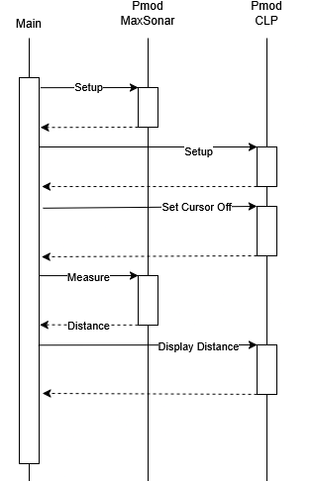
Beispielablauf - SW - Übersicht (Krempl, Sowada)
IPs initialisiert
CLP: Warten auf Initialisierung
Sonar: Reset, warten bis Startvorgang abgeschlossen und Auto-Restart aktiviert wird
Cursor abschalten
Schleife:
Distanz messen
Sonar: Wenn bereit Distanz in Zoll und Cm aus Register lesen
Distanz anzeigen
Distanzwert in String umwandeln
CLP: String ausgeben
while(1)

Slide 21
Übersicht der verwendeten Register(AS & AD) - SW - Übersicht (Krempl, Sowada)
AS:
GCSR (General/Global Control and Status Register)
Starten der IP
Aktivieren Auto-Restart Modus
Überprüfen, ob die IP die Berechnung abgeschlossen hat
SCSR0 (Special Control and Status Register)
Erkennen ob IP Hochgefahren ist
Neustarten der IP
ADSR (ASCII Decoder Status Register)
Erkennen von Fehlern beim Messen
DIST0 (Distance Value Register)
Auslesen der gemessenen Distanz in Zoll
AD:​
GCSR (General/Global Control and Status Register)​
Um Befehle wie Write, Clear oder setCursor auszuführen
SCSR0 (Special Control and Status Register)​
Erkennen ob IP Hochgefahren ist​
Neustarten der IP​
DCR(Display Control Register)​
Um das Display zu leeren und den Cursor einzustellen
CDR(Charakter Data Register)
Ermöglicht die Ausgabe am Display
CCR(Charakter ControlRegister)
Aktiviert den Schreibvorgang

Slide 22

Evaluierung/Ergebnisse (Team)
Interpretation der UART-Daten in Hardware (ASCII-Decoder)
Testbenches beider IP's valide und konform
Ausführliche und erfolgreiche AXI-Verifikation beider IP's
Funktionsfähige Integration beider IP's in die HW-Plattform
Erfolgreiches Ansprechen der IP's via SW
Daten von Sonar mittels SW-Polling auslesbar
Daten an CLP mittels SW übertragbar und darstellbar
Anforderungen komplett erfüllt

Slide 23
Diskussion/Schlusszusammenfassung (Team)
Bedeutung der Ergebnisse
Verständnis über Aufbau eines Prozessorsystems erlangt
Prinzip der Umsetzung von Timing-Constraints in Hardware verstanden
Projekterfahrung bzw. erste Schritte im Bereich FPGA-Programmierung
Offene Punkte
KEINE
Ausblick
Polling durch Interrupts ersetzen
Einheitenwechsel in der Software (inch, cm) durch Knopfdruck
Gegenlesen von geschriebenen Zeichen des Displays
Scrolling bei Display
Zeilenwechsel bei Display
Positionsspezifisches Schreiben eines Zeichens auf das Display

Slide 24
Quellcodeübersicht (Team)
Quellcode/src/FPGA Firmware/vhdl-clp-base --> Jürgens, Specht
Source Code für CLP IP (Vivado Projekt)
Quellcode/src/FPGA Firmware/vhdl-maxsonar-base --> Becker, Koch
Source Code für MaxSonar IP (Vivado Projekt)
Quellcode/src/FPGA Firmware/ip_repo --> Jürgens, Specht, Becker, Koch
Letzte Generierung der IP's
Quellcode/src/FPGA Firmware/hw-platform --> Krempl, Sowada
Quellcode/src/Software --> Krempl, Sowada

Slide 25
Literaturverzeichnis (Team)
[1] Pong P. Chu, FPGA prototyping by VHDL examples, Wiley, New Jersey, 2008
vom Dozenten in der Projektaufgabe bereitgestellte Datenblätter

Slide 26
Backup

Slide 27
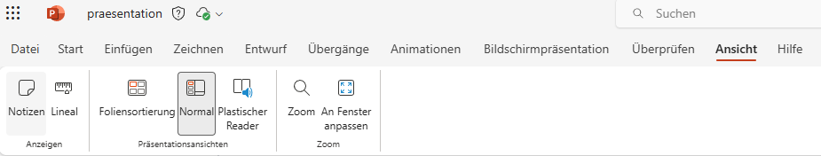
Allgemein (Team)
Bitte Notizen zu den Folien beachten

Slide 28
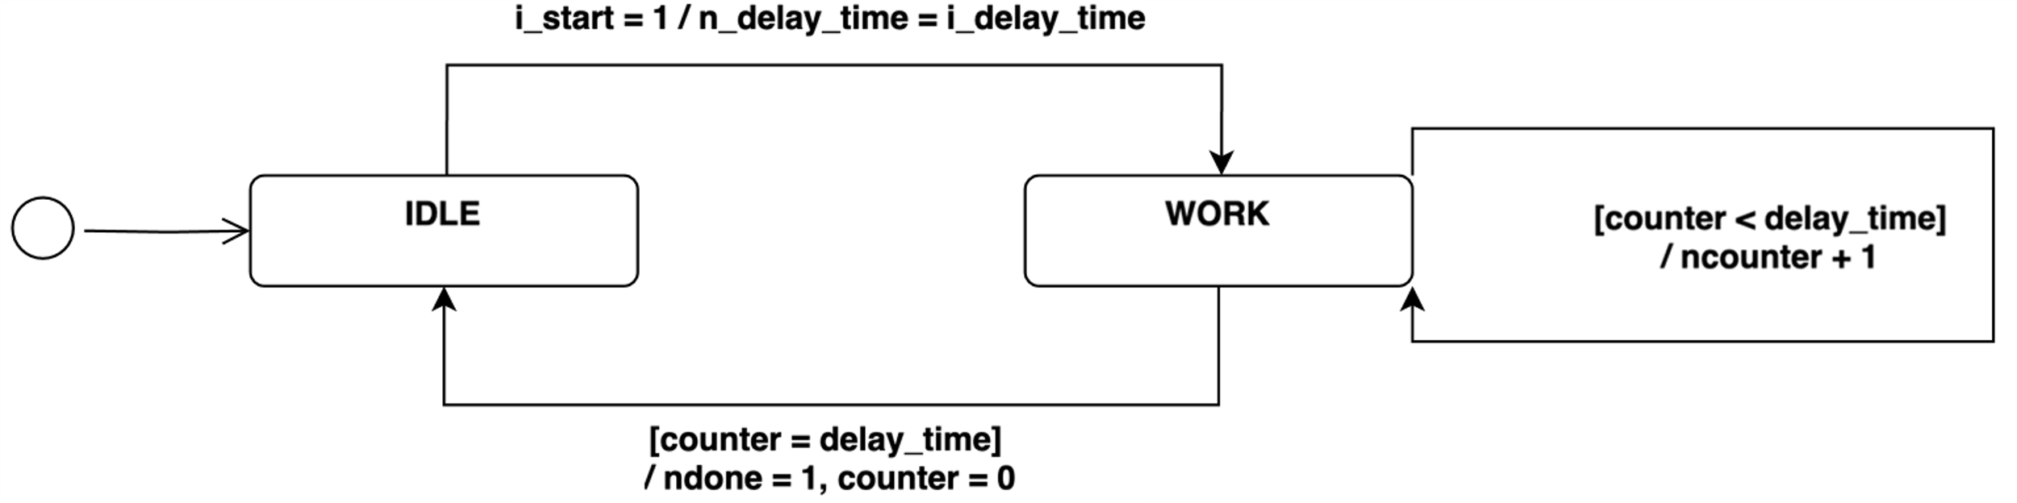
Backup – FSM Timing Controller (Jürgens, Specht)
Übersicht:
Moore FSM
Testbench mit Waveform
Taktfrequenz 100MHz - Auflösung 1 Takt = 10ns
Relevant für korrekte Timings
Kombinatorischer Prozess (FSM):
Notes:
Moore FSM:
Taktflanken gesteuerter Prozess mit synchronem Reset: updated state, counter, output, delay_time
Kombinatorischer Prozess – Berechnung des next states und dem next counter value

Slide 29
Backup – Probleme Timing Controller (Jürgens, Specht)
Aufgetretene Probleme:
Timer lief nur für 2 Takte
Ausgangssituation: i_delay_time wurde für den Vergleich in WORK verwendet
Identifizierung: Waveform analysiert
Auffälligkeit: i_delay_time nach einem Takt 0
Grund: i_delay_time wurde nach einem Takt im Top-Module auf 0 gezogen (default value)
Lösung: delay time muss gelatcht werden

Slide 30
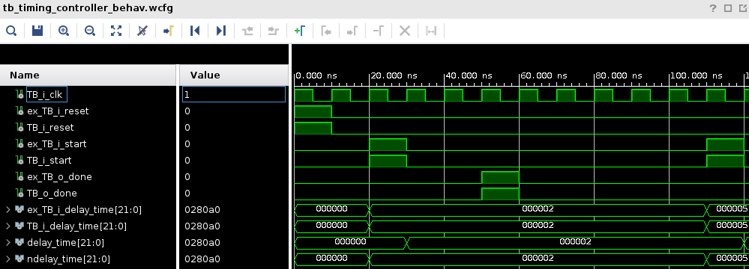
Backup - Waveform Timing Controller (Jürgens, Specht)
Ausschnitt Waveform Testbench:
Notes:
Erklärung:
Beispiel Waveform für 20ns warten --> 2 Ticks

Slide 31
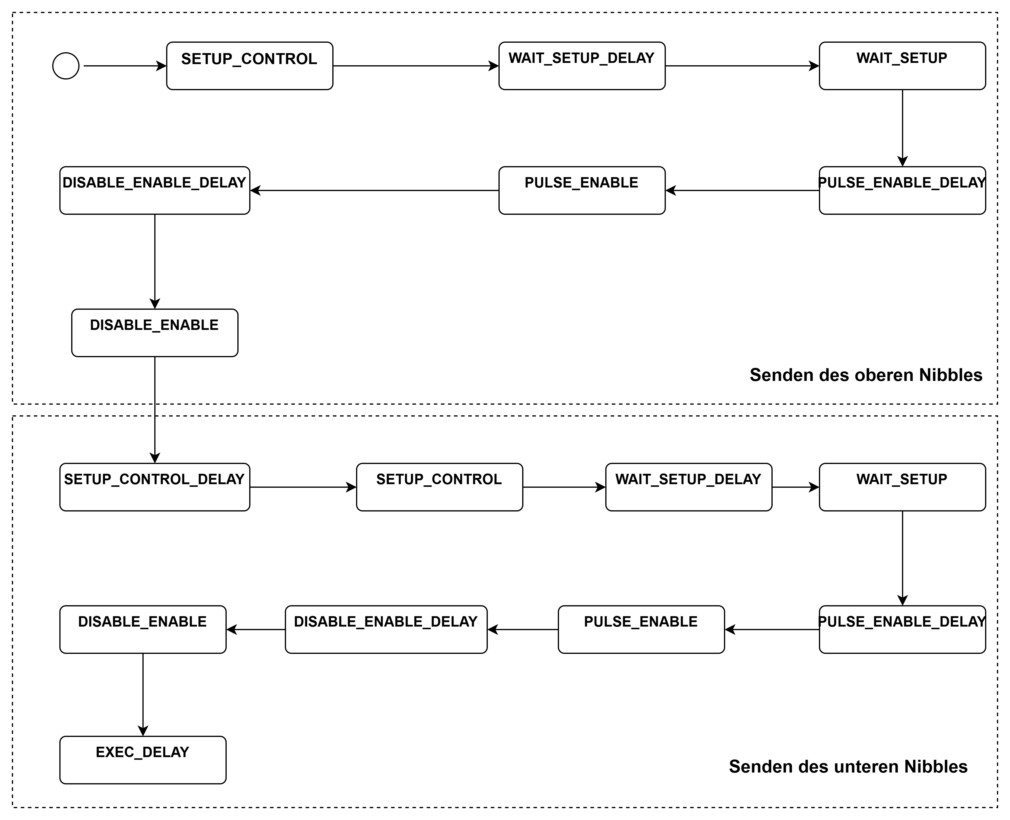
Backup – FSM Ausführungsschleife (Jürgens, Specht)
Ausführungsschleife die Timings durchsetzt
Erst wird das obere Nibble gesendet, dann das untere
Referenziert in: LCD_Controller FSM
After 60ns
After 450 ns
After 30ns
After 1,5 µs
After 60ns
After 30ns
After 450 ns
Notes:
Wiederverwendete Ausführungsschleife in der FSM
Hier werden die Timing Constraints durchgesetzt

Slide 32
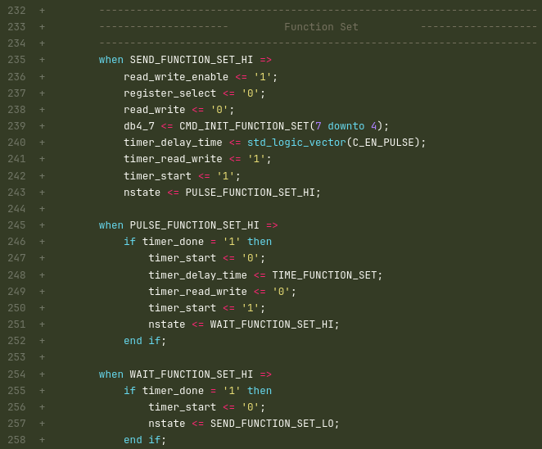
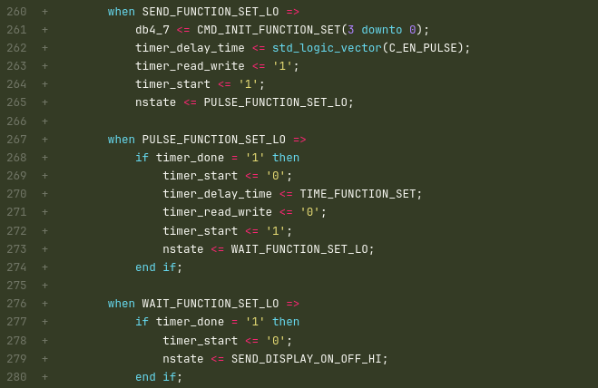
Backup - Entwurf LCD Controller (Jürgens, Specht)
Ausschnitt ChatGPT:
Verwendete für jeden Command eigene States, bspw. für 'Function Set':
Notes:
Warum haben wir uns für einen Sketch von ChatGPT entschieden?
Wir waren zu dem Zeitpunkt noch nicht tief genug in der Materie
Keinerlei Wissen, wie wir an das Problem rangehen
Screenshots zeigen bereits stark adaptierten Code aus GIT

Slide 33
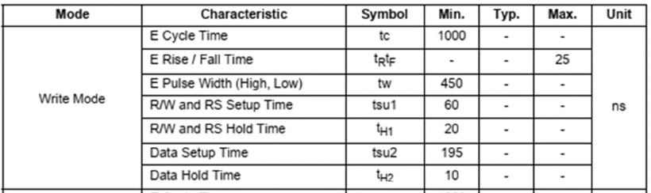

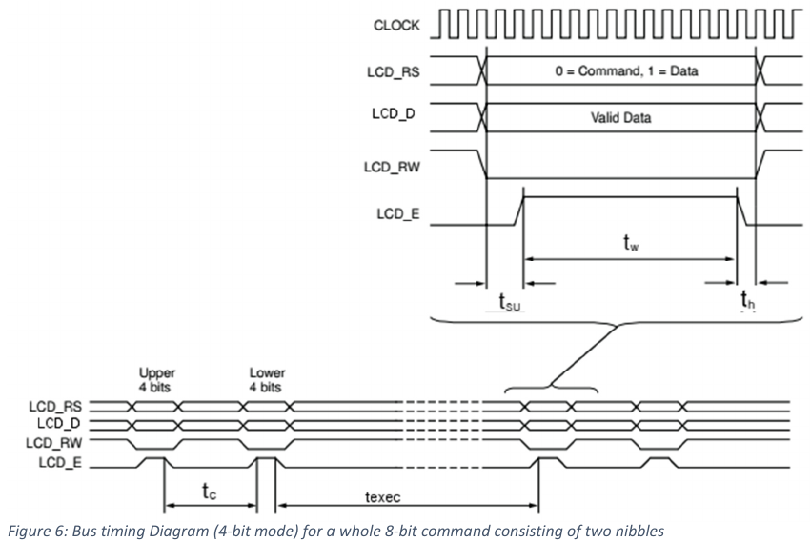
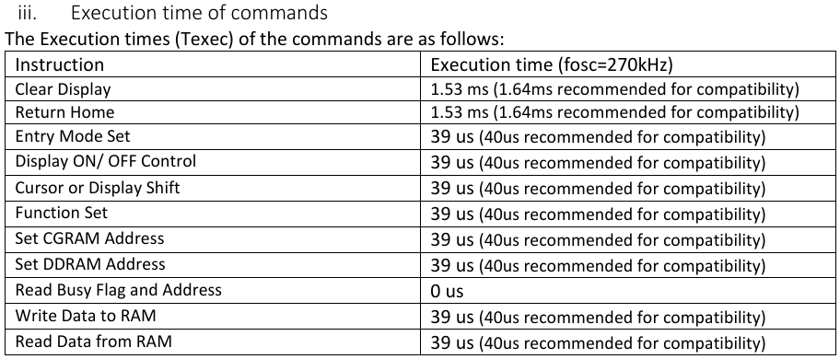
Backup – Specs LCD Controller (Jürgens, Specht)
Sehr relevante Teile der Datenblätter:
Notes:
Rechts oben wichtig, um 1. Schritt der LCD Initialisierung richtig zu machen
Links oben wurde die Tabelle mit den längsten Zeiten gewählt. Die Timings, die aktuell eingestellt sind, weichen in der Regel davon ab. Sehr stark weicht Tc ab, da dies im Laufe des Projekts erhöht wurde und nicht mehr runtergesetzt, da es läuft (never change a running system)
Links unten sind die Ausführungszeiten gelistet, wobei auch diese etwas nach oben korrigiert wurden bzw. die 'recommended for compatibility' verwendet wurden
Rechts mittig bzw. unten ist der aussagekräftigste Teil des Datenblattes. Hier sieht man, wie man die beiden Nipples richtig anordnen muss, um Daten/Instruktion senden zu können. Basis für die Zustände (bspw. Setup Time und Puls-Breite)

Slide 34
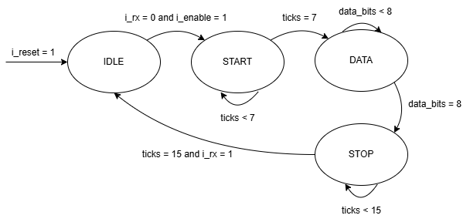
Backup - UART Reciever State-Machine (Becker, Koch)

Slide 35
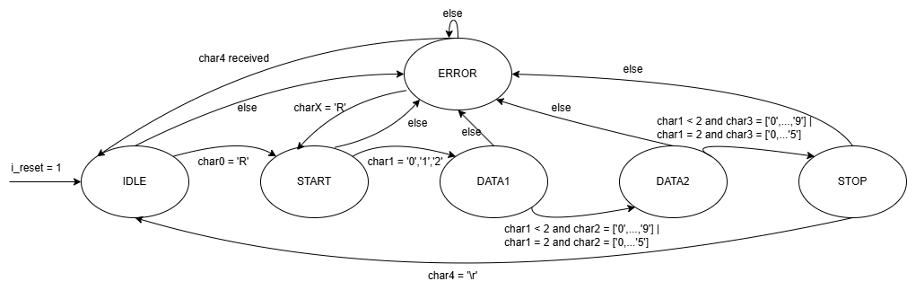
Backup - ASCII-Decoder State-Machine (Becker)

